Slide 1
Ich schreibe mein eigenes Märchen
Herr / Frau _____
Klasse ____

Slide 2


Vorbereitungen
Um ein Märchen zu schreiben, muss man in mehreren Schritte vorgehen. Es ist wie bei Zahnrädern, sie laufen nur gut, wenn eines in das andere greift. Deshalb musst du schrittweise vorgehen.
Arbeite alle Schritte nacheinander ab!

Slide 3

Schritt 1
Bereite deinen Arbeitsplatz vor:
Lege dir
  Stifte,
  dein Heft oder Papier,
  die Märchenkartei und
  die benötigten Arbeitsblätter
  bereit.

Slide 4
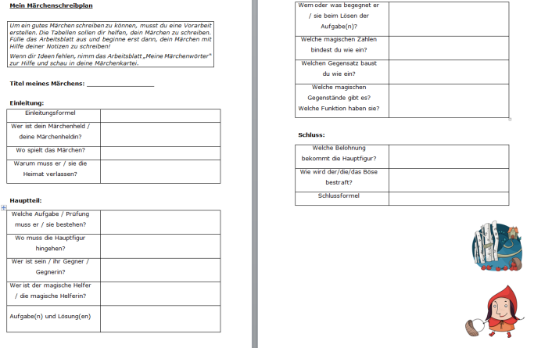
Schritt 2
Lies dir das Arbeitsblatt „Mein Märchenschreibplan“ durch.
Verschaffe dir einen Überblick, welche Informationen du zum Schreiben benötigst.
Wenn du bereits eigene Ideen hast, notiere diese mit Bleistift oder fülle die Spalten am Computer aus.

Slide 5
(Schritt 3)
(diesen Schritt musst du nur machen, wenn du unsicher bist)
Wenn dir noch Ideen fehlen oder du unsicher bist, gehe auf den Lernpfad und arbeite diesen durch.

Slide 6
Schritt 3
Der Märchenbaukasten hilft dir mit Wörtern, dass du dein eigenes Märchen erfinden kannst.
Die Überschrift kannst du noch offen lassen und erst am Ende formulieren.

Slide 7
Schritt 4
Überprüfe, ob du alle Spalten in deinem Schreibplan ausgefüllt hast.
Überlege nun, welchen Titel dein Märchen bekommen soll.
Tipp: Die Überschrift sollte deutlich machen, um wen / was es geht. Du kannst den Namen des Helden verwenden oder aufgreifen, worum es in deinem Märchen geht.

Slide 8
Schritt 5
Sieh dir das Lernvideo „Märchen schreiben“ auf dem Kanal „Lernförderung“ an (3.11 min).
Überprüfe, ob du die fünf Schritte, die im Video erklärt werden, in deinem Märchen erfüllt hast.

Slide 9
Schritt 6
Prima, die Vorarbeit ist fertig! Lege nun deinen Schreibplan neben dich und beginne, dein Märchen zu schreiben.
Tipp: Wenn du am Computer arbeiten kannst, kannst du leichter Wörter löschen oder hinzufügen.

Slide 10
Schritt 7
Überprüfe nun dein fertiges Märchen mit dem Bewertungsbogen und notiere, wenn etwas fehlt.
Wenn du etwas vergessen hast, musst du dein Märchen noch einmal überarbeiten.

Slide 11
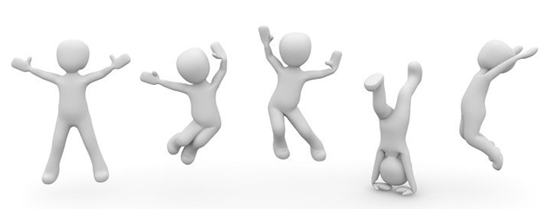
Schritt 8
Gib das Märchen ab / Reiche es auf der Plattform zur Korrektur ein.
Du hast es geschafft, super!

Slide 12
Verwendete Bilder
https://pixabay.com/de/vectors/getriebe-mechanik-einstellungen-1119298/
https://pixabay.com/de/illustrations/freude-jubel-stimmung-kinder-1015718
https://pixabay.com/de/illustrations/b%C3%BCro-schreibtisch-becher-tisch-2240932/

